Slide 1
VEUILLEZ ETEINDRE
VOS TELEPHONES
S’IL VOUS PLAIT
MERCI

Slide 2
REMERCIEMENTS
DIEU TOUT PUISSANT
Professeur RABOANARY Julien Amédée, Recteur de l’ISPM
Au corps professoral de l’ISPM
Monsieur RABOANARY Toky Hajatina, encadreur pédagogique
Monsieur RAKOTOMANIRAKA Eric, le Président Général de l’EQIMA, et tout le personnel de sa société
Monsieur ANDRIAMANANTENASOA Mirana, encadreur professionnel
Monsieur RABOANARY Roland, président du jury
Nos Parents et à toute la famille
Aux amis et collaborateurs

Slide 3


MEMOIRE DE FIN D’ETUDES DU SECOND CYCLE EN VUE DE L’OBTENTION DU DIPLOME DE MASTER EN INFORMATIQUE ET TELECOMMUNICATION
Parcours : INFORMATIQUE DE GESTION, GENIE LOGICIEL ET INTELLIGENCE ARTIFICIELLE
“
CONCEPTION DE L’APPLICATION MOBILE PIKLA
”
Présenté par : Monsieur RAMANANARIVO Lantoarisoa Andrianiaina

Slide 4
3 PARTIES
PRESENTATION DE L’APPLICATION
REALISATION
DEMONSTRATION

Slide 5
PRESENTATION DE L’APPLICATION
P
I
K
L
A

Slide 6
PROBLEMATIQUES
?
On peut se perdre facilement en se déplaçant dans les grandes villes
1
2
Le souci de rater son transport
3
Attendre trop longtemps

Slide 7
SOLUTIONS
01
Géolocalisation
02
Réservation des Taxis dans la ville d’Antananarivo

Slide 8
OBJECTIF
Application Android qui rend plus facile et plus fiable la recherche et l’utilisation des taxis

Slide 9
UTILISATEURS
CLIENT
TAXIEUR

Slide 10
REALISATION

Slide 11
OUTILS DE MODELISATION
U
UNIFIED
M
MODELING
L
LANGAGE

Slide 12
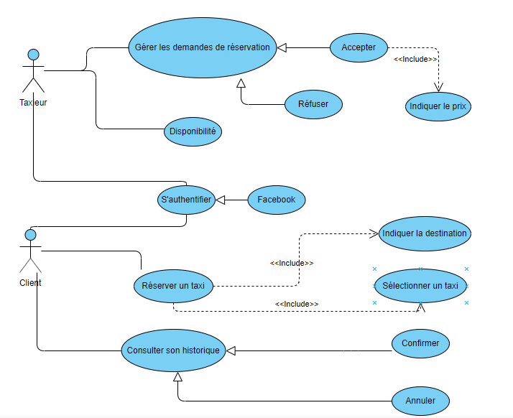
DIAGRAMME DE CAS D’UTILISATION

Slide 13
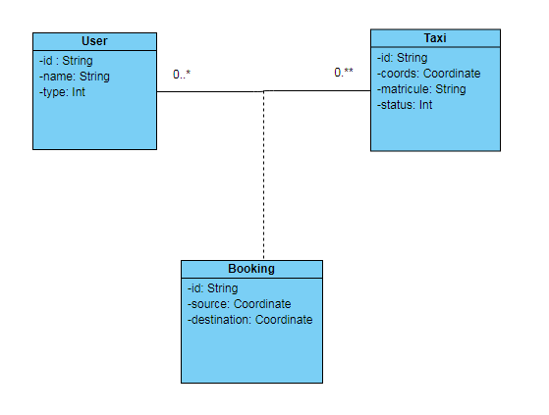
DIAGRAMME DE CLASSE

Slide 14






OUTILS ET LANGAGE DE PROGRAMMATION
TRELLO
GIT
PHOTOSHOP
IONIC
GOOGLE SERVICE
FIREBASE

Slide 15
DEMONSTRATION

Slide 16
CONCLUSION

Slide 17
MERCI POUR VOTRE ATTENTION!

Slide 18
QUESTIONS ET REMARQUES
?
!

